Slide 1
স্বাগতম
বিশ্ব জাকের মঞ্জিল আলিয়া মাদরাসা
রাষ্ট্রবিজ্ঞান বিভাগ

Slide 2
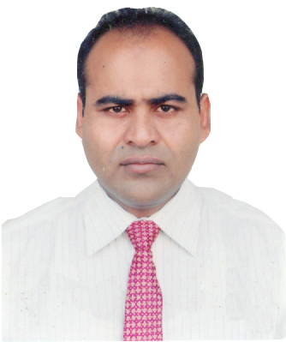
শিক্ষক পরিচিতি
মোঃ হাবিবুর রহমান প্রভাষক, রাষ্ট্রবিজ্ঞান বিভাগ বিশ্ব জাকের মঞ্জিল আলিয়া কামিল মাদরাসা
Cell Phone: 01712269813
Email: hrahman734@gmail.com

Slide 3
পাঠ পরিচিতি
শ্রেণিঃ একাদশ
বিষয়ঃ পৌরনীতি ও সুশাসন
অধ্যায়ঃপঞ্চম
সময়ঃ ৪০মিনিট
তারিখঃ 1৩-০১১-২০১6 খ্রিঃ

Slide 4
চলো কিছু ছবি দেখি

Slide 6
বলত আজকের আলোচনার বিষয় কি ?

Slide 7
নাগরিক অধিকার, কর্তব্য এবং মানবাধিকার
Citizen Rights, Duties & Human Rights

Slide 8
আচরণিক উদ্দেশ্য
এ পাঠ শেষে শিক্ষার্থীরা-
নাগরিক অধিকারের ধারনা ব্যাখ্যা করতে পারবে ।
নাগরিক অধিকারের শ্রেণিবিভাগ বর্ণনা করতে পারবে ।
কর্তব্যের ধারণা ব্যাখ্যা করতে পারবে।
অধিকারের সাথে কর্তব্যের সম্পর্ক বিশ্লেষণ করতে পারবে।
মানবাধিকারের ধারনা ব্যাখ্যা করতে পারবে।

Slide 9
অধিকারের সংজ্ঞা
অধিকার বলতে সমাজ ও রাষ্ট্র কর্তৃক স্বীকৃত কতকগুলো সুযোগ-সুবিধাকে বোঝায় যেগুলো ব্যক্তির ব্যক্তিত্ব বিকাশে সহায়ক। যেমন- শিক্ষার অধিকার, চলাফেরার অধিকার ইত্যাদি।
অধ্যাপক লাস্কি বলেন, “প্রত্যেক রাষ্ট্র্যই পরিচালিত হয় তার প্রদত্ত অধিকার দ্বারা।”
“অধিকার হচ্ছে ব্যক্তির সর্বোত্তম ব্যক্তিত্ব বিকাশের উপযোগী সেসব প্রয়োজনীয় সুযোগ-সুবিধা সেগুলো রাষ্ট্র কর্তৃক স্বীকৃত ও সংরক্ষিত হয়।”- অধ্যাপক বার্কার
সুতরাং অধিকার হলো সমাজের সকলের জন্য কল্যাণকর কতকগুলো সুযোগ-সুবিধা,
যা ব্যতীত ব্যক্তির ব্যক্তিত্বের বিকাশ ঘটে না।

Slide 10
অধিকারের শ্রেণিবিভাগ
অধিকার
আইগত অধিকার
নৈতিক অধিকার

Slide 11
সামাজিক অধিকার
ব্যক্তিগত অধিকার
অর্থনৈতিক অধিকার
আইনগত অধিকার
রাজনৈতিক অধিকার
ধর্মীয় অধিকার
সাংস্কৃতিক অধিকার

Slide 12
একক কাজ
তুমি দৈনিন্দিন জীবনে যেসব কাজ কর তন্মধ্যে কোনগুলো তোমার অধিকর এবং কোনগুলো কর্তব্য এর একটি তালিকা তৈরি কর।

Slide 13
কর্তব্যের ধারনা
কর্তব্যের অর্থ হচ্ছে রাষ্ট্ররের প্রতি নাগরিকের করণীয় কাজ। অধিকার ভোগের বিনিময়ে প্রত্যেক নাগরিককে অবশ্যই কিছু করণীয় কাজ করতে হয়। যেমন- আইন মেনে চলা, রাষ্ট্রের প্রতি আনুগত্য প্রকাশ করা, যোগ্য প্রার্থীকে ভোট প্রদান এবং অসৎ ও অযোগ্য প্রার্থীকে ভোট প্রদান নাকরা ইত্যাদি নাগরিকের কর্তব্যের আওতাভুক্ত।
“কর্তব্য বলতে ব্যক্তি, সমাজ ও রাষ্ট্রের সর্বাঙ্গীন কলাণ্যের জন্য কোন কিছু করা বা
না করার দায়িত্বকে বুঝায়।”- অধ্যাপক লাস্কি
সুতরাং অধিকার ভোগের বিনিময়ে সমাজ ও রাষ্ট্রের কল্যাণে নাগরিককে রাষ্ট্রের প্রতি যেসব দায়িত্ব পালন করতে হয় তাকে কর্তব্য বলে।

Slide 14
অধিকার ও কর্তব্যের সম্পর্ক
অধিকার ও কর্তব্যের মধ্যে গভীর সম্পর্ক বিদ্যমান। “অধিকার ও কর্তব্য হলো একই মুদ্রার এপিঠ-ওপিঠ।”- অধ্যাপক লাস্কি
অধিকার ও কর্তব্যের মধ্যকার সম্পর্কের বিভিন্ন দিকঃ-
অধিকারের ও কর্তব্য মুদ্রার এপিঠ-ওপিঠ
একে অপরের পরিপূরক
একজনের অধিকার অন্যের কর্তব্য
উভয়ে সমাজবোধ থেকে উদ্ভূত
অধিকারের পরিধি কর্তব্যবোধ দ্বারা সীমিত
নৈতিক অধিকার নৈতিক কর্তব্য সম্পর্কযুক্ত
উভয়ে সামাজিক কল্যাণের সাথে যুক্ত

Slide 15
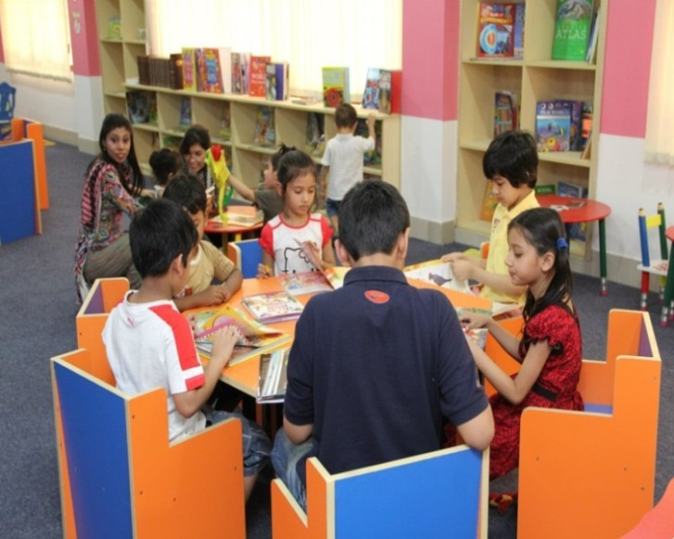
দলীয় কাজ
অধিকারের কর্তব্য নির্দেশ করে উদাহরণসহ বুঝিয়ে দাও।

Slide 16
মানবাধিকারের ধারনা
মানুষ যে সকল আইনগত অধিকারের মালিক সেগুলোই মানবাধিকার।
“মানবজীবনের জন্য যেসব সুযোগ-সুবিধা ভোগের দাবি করা হয়, যা ছাড়া ব্যক্তিত্বের বিকাশ ঘটে না, তাই মানবাধিকার।”- জাতিসংঘ

Slide 17
বাড়ীর কাজ
বাংলাদেশের মানবাধিকার পরিস্থিতির উপর একটি প্রতিবেদন তৈরি কর।

Slide 18
ধন্যবাদ

